Slide 2
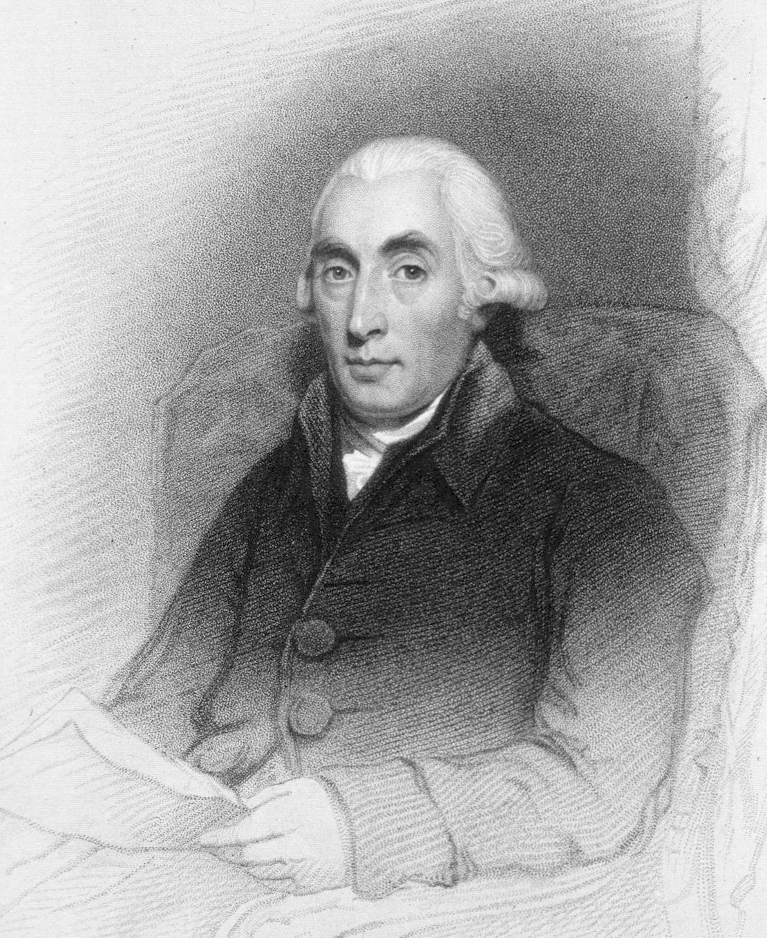
Joseph Black 1728-1799

Slide 3
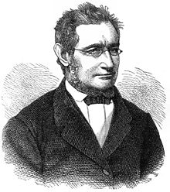
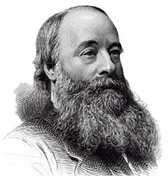
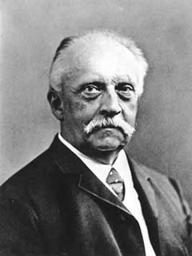
Julius Robert von Mayer
(1814-1878)
James Prescott Joule
(1818-1889)
Hermann von Helmholtz
(1821-1894)

Slide 4
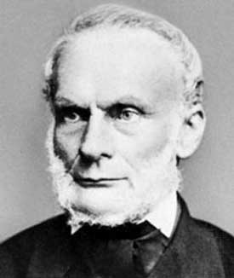
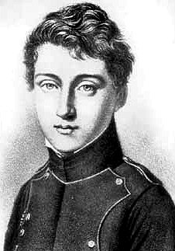
Rudolf Clausius
(1822-1888)
Nicolas Léonard Sadi Carnot
1792-1832

Slide 5
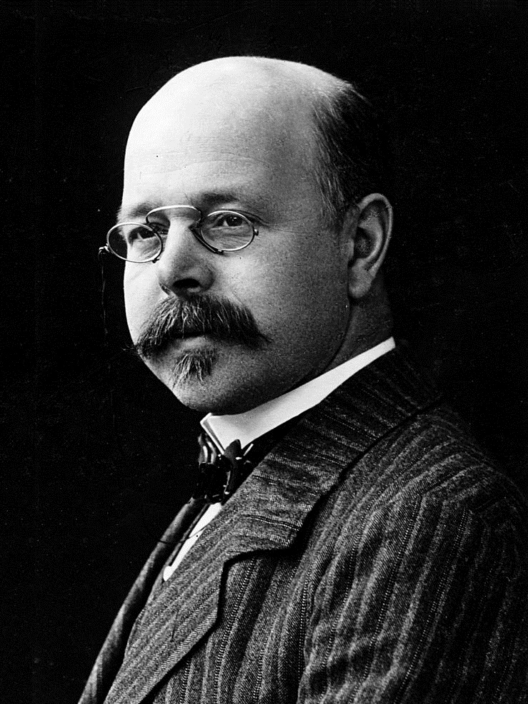
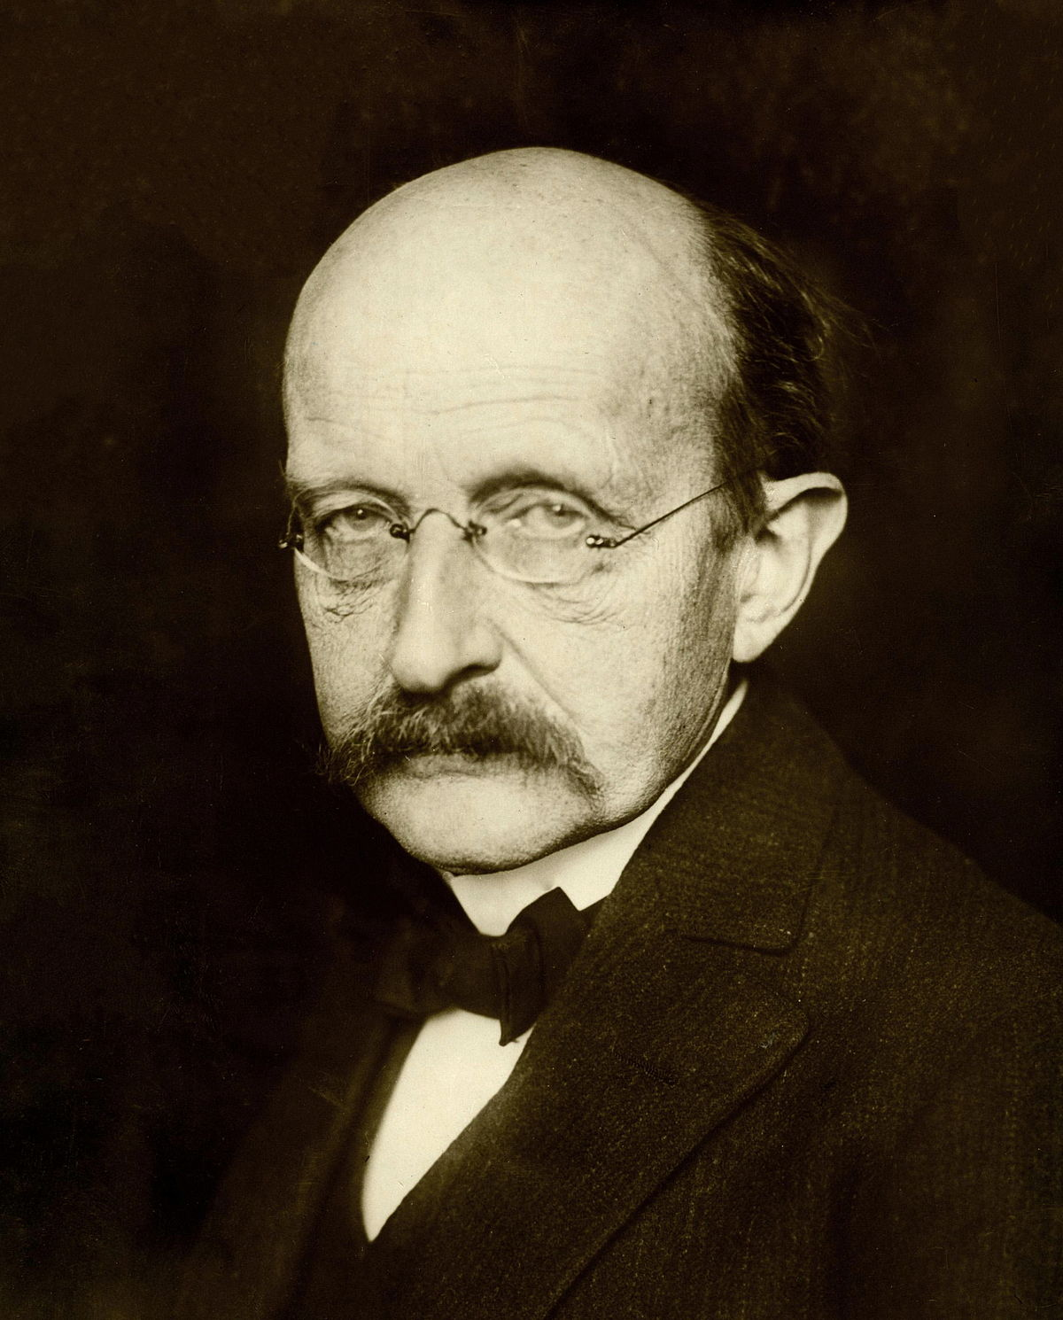
Walther Nernst
(1864-1941)
Max Planck
(1858-1947)

